Slide 1




Luottamushenkilöinfo
20.8.2025

Slide 2
Luottamushenkilöinfo 20.8.
Avaus ja tilannekatsaus, Petri Salminen
Talousnäkymät, Juhana Brotherus
Hankintalaki ja hyvinvointialueet, Katja Raja
Paikallinen vaikuttaminen, Frida Sigfrids

Slide 3
(Positiivinen) Talouskatsaus
Juhana Brotherus

Slide 4
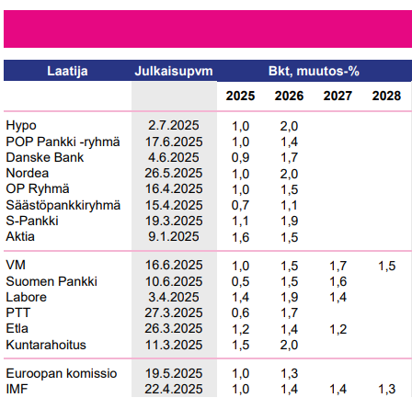
BKT kohti parempaa

Slide 5
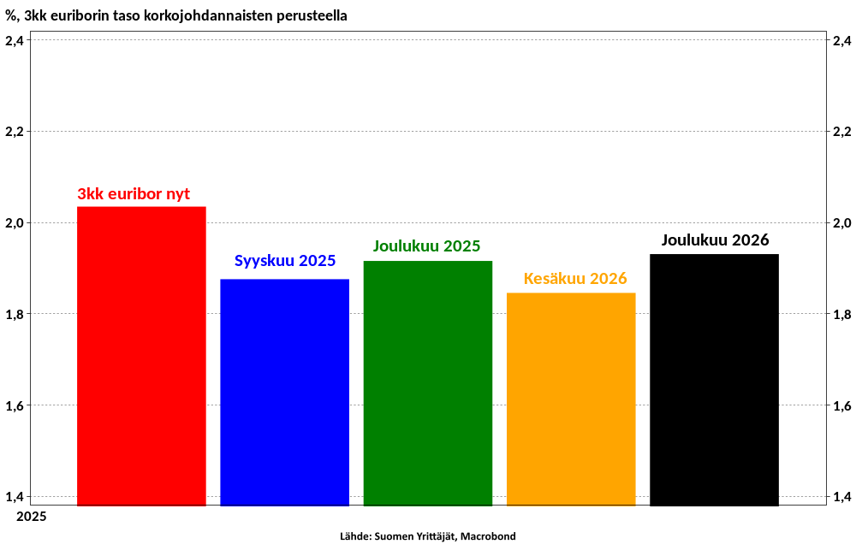
Korot kohtuullisemmat

Slide 6
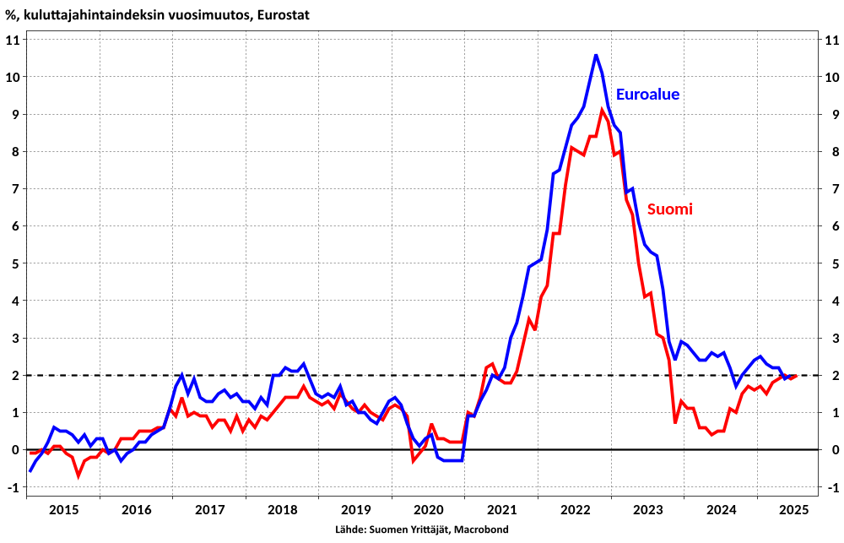
Suomen ”ali-inflaatio” ohi?

Slide 7
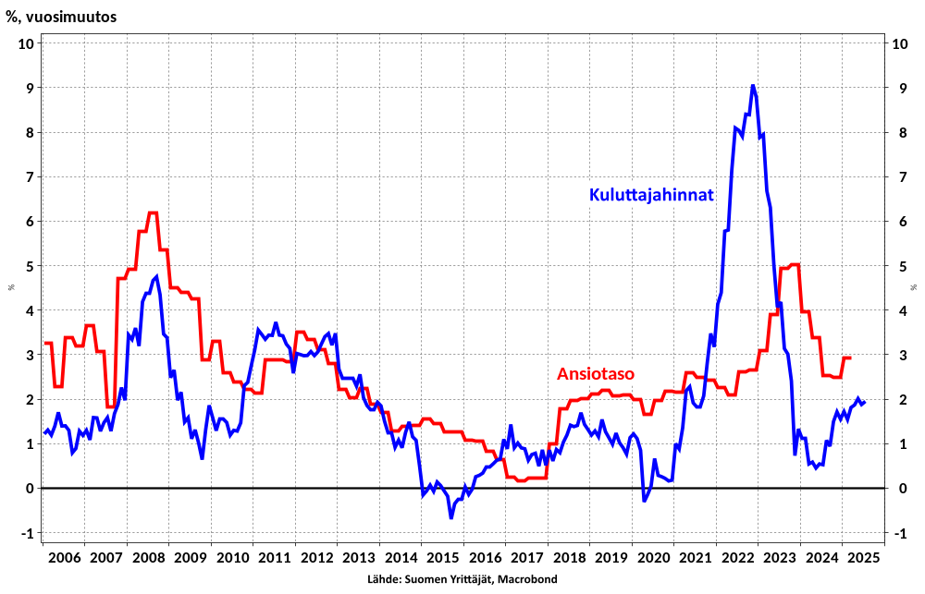
Ostovoima kasvaa tänäkin vuonna

Slide 8
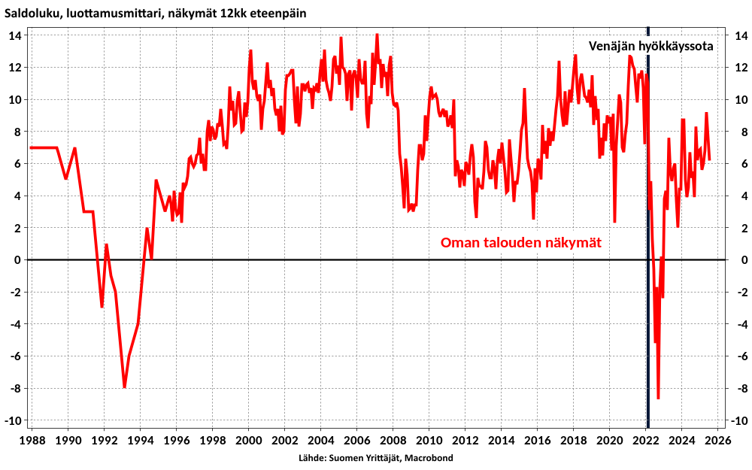
Luottamus lisääntyy

Slide 9
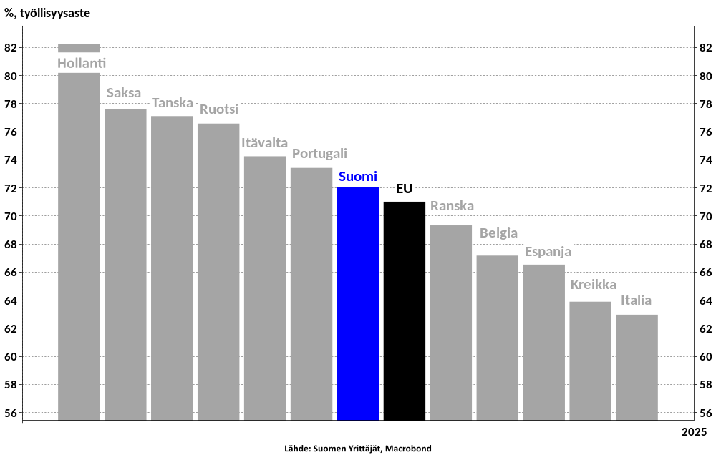
Työllisyys kohtuullinen

Slide 10
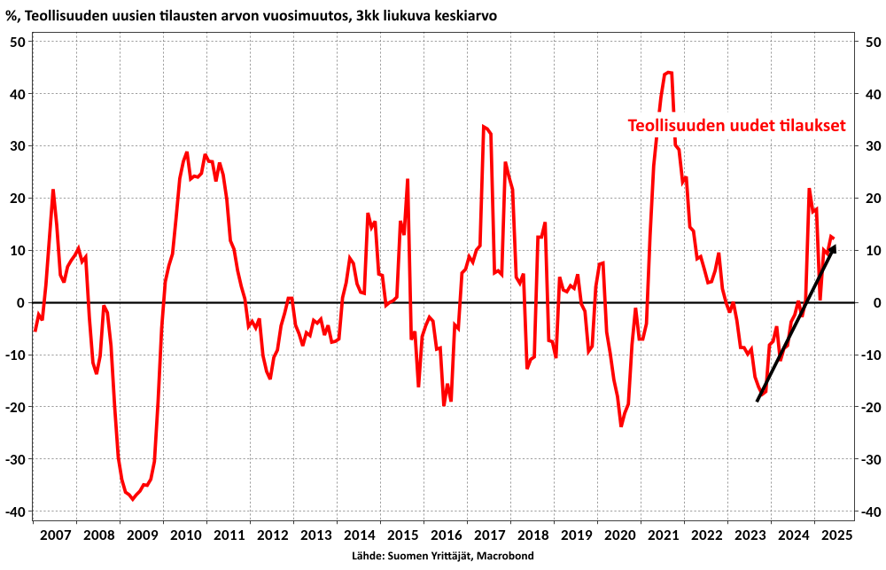
Teollisuuden tilaukset kasvavat

Slide 11
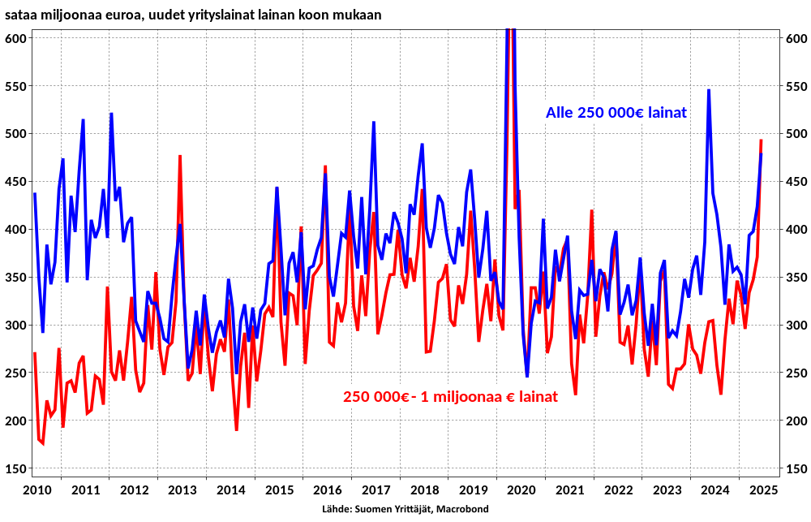
Uusia lainoja myönnetään

Slide 12
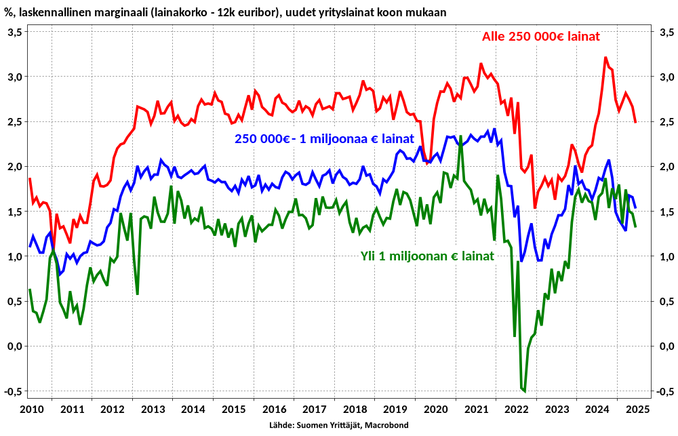
Marginaalitasot palautuneet ”normaalille” tasolle

Slide 13
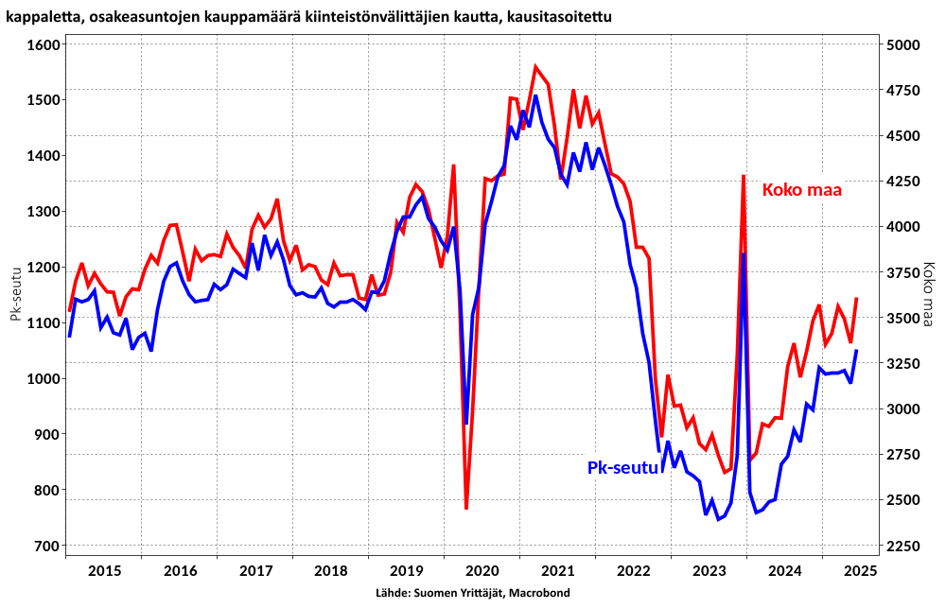
Asuntokauppa kohenee

Slide 14
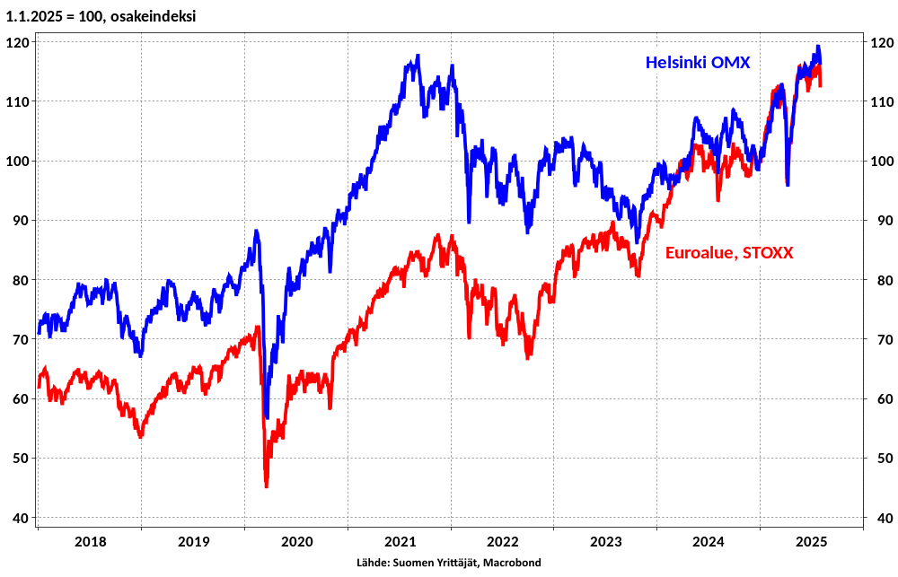
Osakemarkkinoiden meno myönteinen

Slide 15
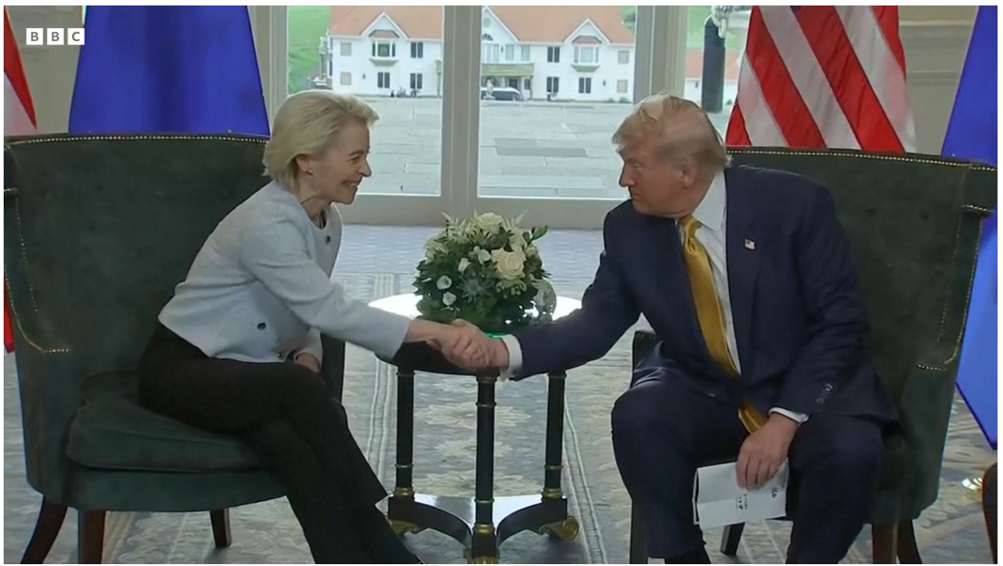
Tullisopu mainettaan parempi
EU kohti vapaakauppaa.
15% tullikatto, ei keskiarvo.
”Strategiset” tuotteet takaisin tammikuun tasolle, kohta kaikki ”strategista”?
EU:n lupaukset investoinneista mainio neuvottelustrategia – voitto Trumpille ilman kustannuksia Euroopalle.
Kauppasota ja epävarmuus alas
Yksityiskohdat auki ja lopullinen sopimus tekemättä, joka EU:n ydinosaamista ja Valkoisen Talon fokuksen ulkopuolella.

Slide 16
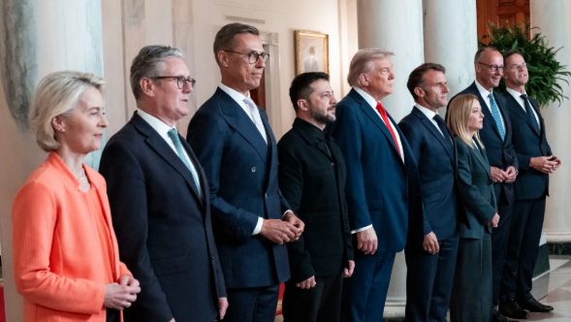
Historiallinen kokous Washingtonissa
Ukrainan rauhanprosessi nytkähti liikkeelle, tulitaukoa ei kuitenkaan saatu.
Läntiset johtajat melko yksituumaisia.
Ukrainalle luvataan turvatakuut, joissa Yhdysvallat mukana.
Länsijohtajat epäilevät Putinin halua rauhaan, tietenkin perustellusti.
Matka rauhaan edelleen pitkä ja isoja mutkia varmuudella edessä.
Kuva: NYT
Suomen presidentin mukanaolo on historiallista ja erinomainen asia Suomelle.

Slide 17
Hankintalaki ja hyvinvointialueet
Katja Rajala
Elinkeinopolitiikan asiantuntija

Slide 18
Miksi puhumme hankintalaista?
Julkiset hankinnat tarjoavat liiketoimintamahdollisuuksia eri toimialoilla. Täten uusi hankintalaki koskettaa lukuisia jäsenyrittäjiämme.
Uusi hankintalaki määrittää pelisäännöt sille, miten julkiset tahot ostavat palveluita ja tuotteita – siksi sen sisältö vaikuttaa suoraan yrittäjien liiketoimintamahdollisuuksiin.
Yrittäjien ääni on tärkeä, jotta laki tukee avoimuutta, reilua kilpailua ja pienempien toimijoiden pääsyä mukaan tarjouskilpailuihin.
Haluamme, että julkiset yhtiöt eivät toimi markkinahäirikköinä.
Jos yrittäjät eivät ole mukana keskustelussa, riskinä on, että laki suosii vain suuria toimijoita ja kaventaa markkinoita.
Hankintalaki on parhaimmillaan työkalu kasvulle.

Slide 19
Ajankohtaista hankintoihin liittyen
HE hankintalaista tulossa syy-lokakuun aikana.
Tuleeko vielä lisäselvityksiä?
Pyrimme tuomaan mukaan yritysesimerkkiä ja julkaisemaan mielipidekirjoituksia → vinkkaa meille hyviä esimerkkejä.
Yrittäjägallupin kysely hankintalaista → kyselyn tulokset juuri saatu → niistä tiedottaminen.
Vaikuttaminen kansanedustajiin, kaikkiin mutta nyt erityisesti Perussuomalaisiin.
Valmisteilla hyvän hankkijan valmennus kuntien ja alueiden hankinnoista vastaaville (markkinointi marras-joulu 25).
Hankintaneuvonnan väliraportointi menossa.

Slide 20
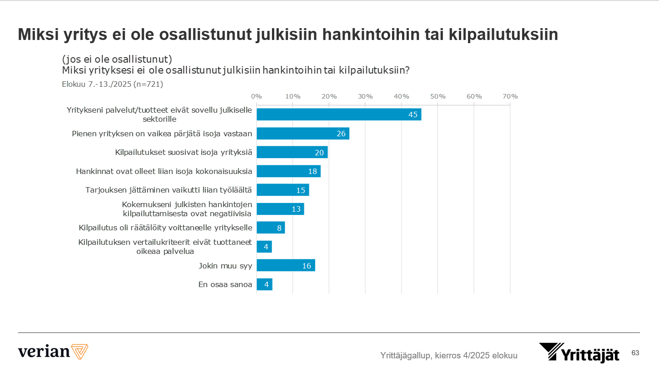

Slide 21
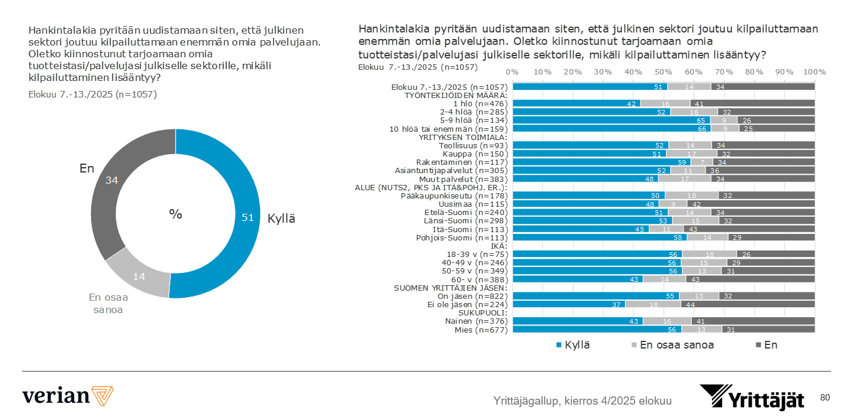
Kiinnostus tarjoamaan julkiselle sektorille, mikäli kilpailu lisääntyy

Slide 22
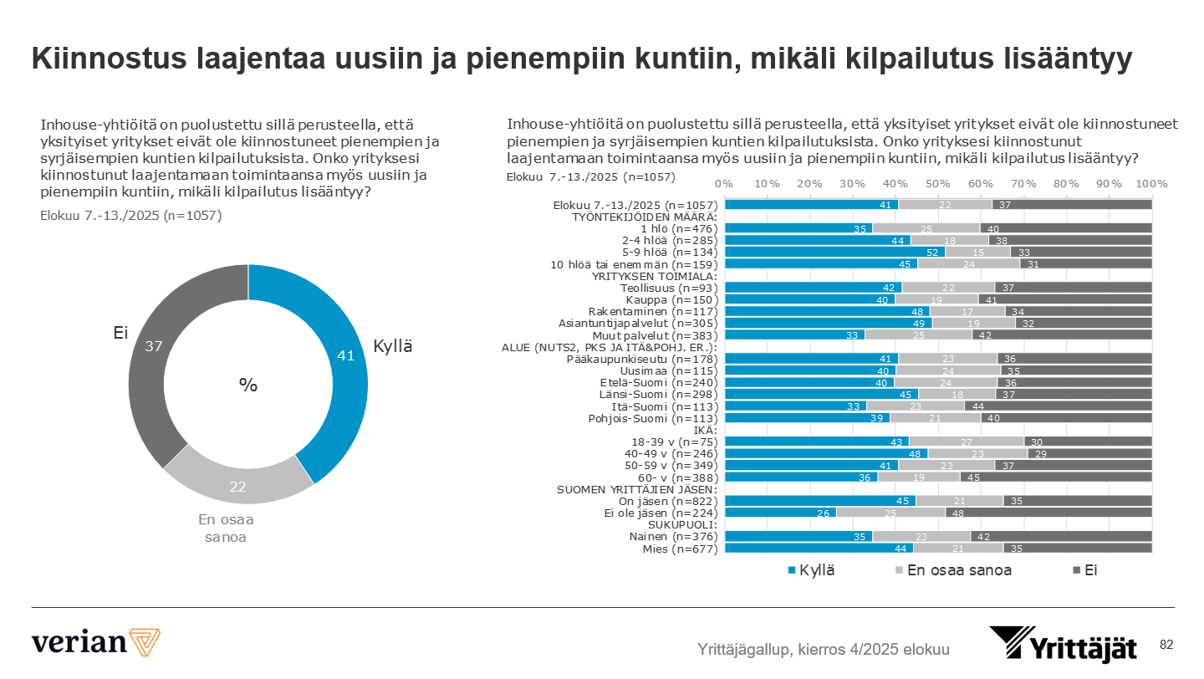

Slide 23
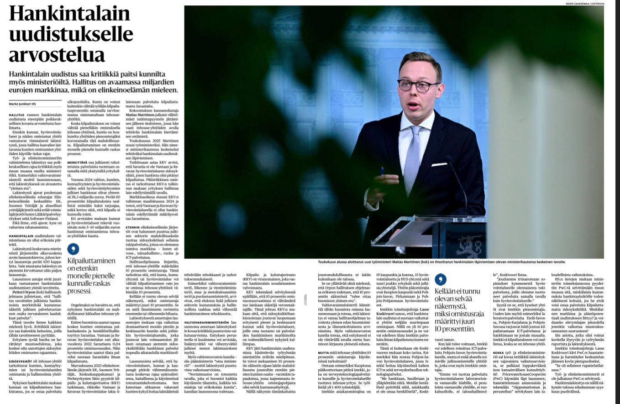
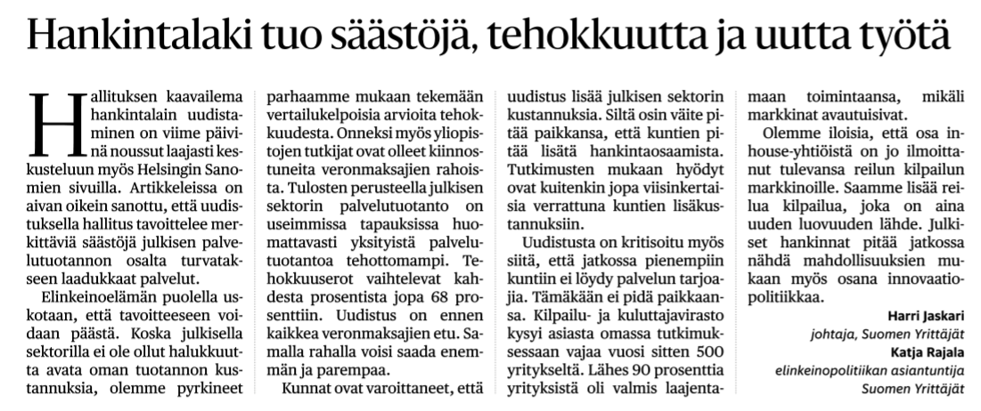
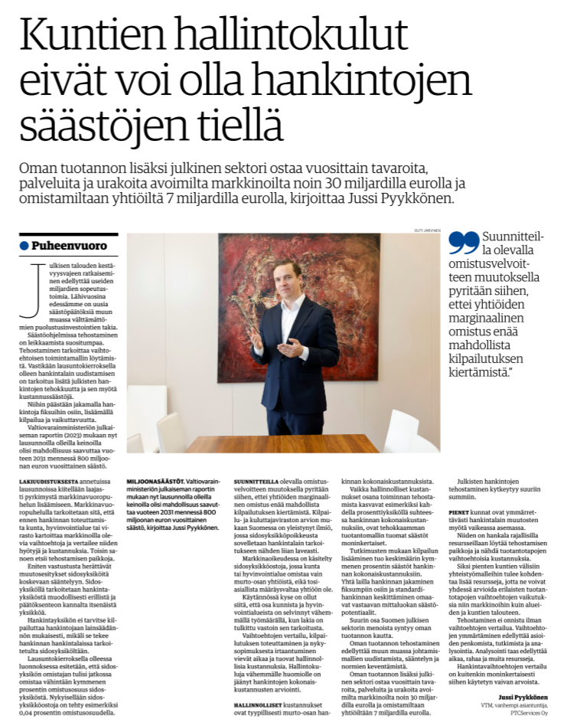
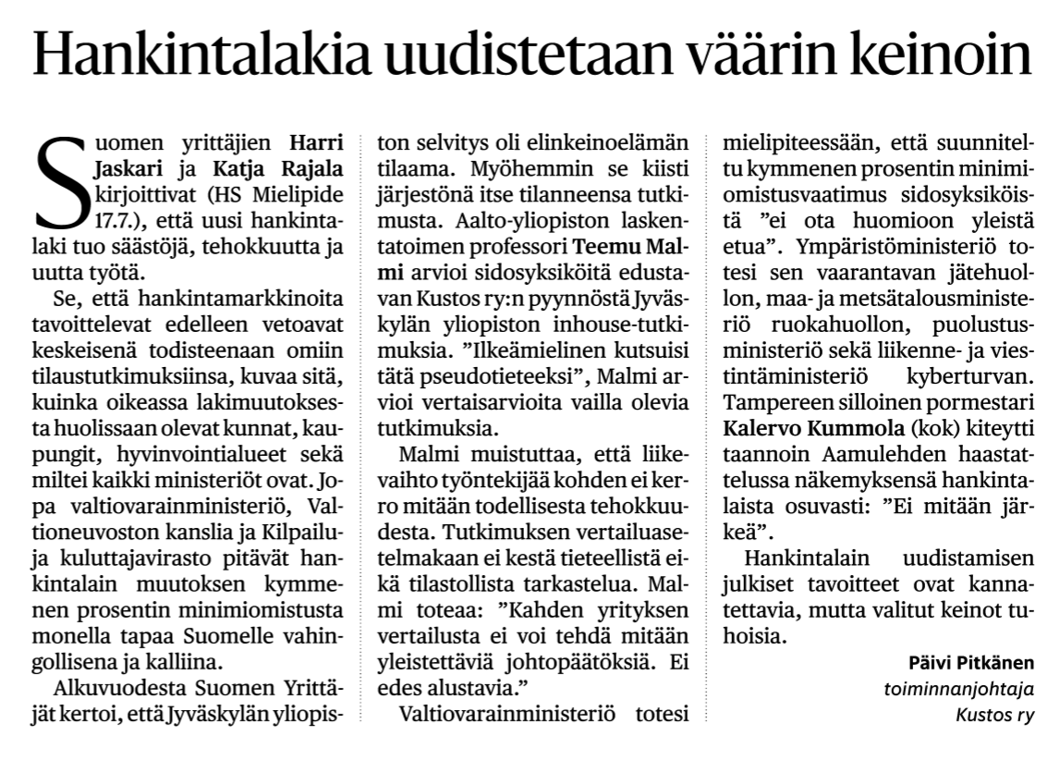
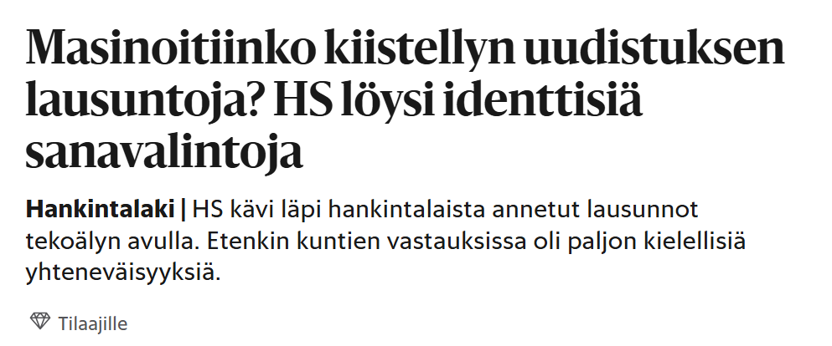
Syksy tuo mukanaan kipinöivää sananvaihtoa mediassa. Haastamme kaikki teidät mukaan keskusteluun!

Slide 24

Hyvinvointialueet
Yhteisen yhteistyömallin rakentamisen suunnittelu aloitettu.
Yksikkökustannuslaskennan edistäminen.
Nyt syksyllä on tärkeää, että meidän luottamushenkilöt ja aluejärjestöjen työntekijät pääsisivät vaikuttamaan hyvinvointialueiden strategioihin!

Slide 25



PAIKALLINEN VAIKUTTAMINEN
Luottamushenkilöinfo 20.8.2025
Frida Sigfrids
Notes:
Muista korjata ensimmäiselle dialle nimi ja päivämäärä!
Kaikkia dioja ei ole pakko käyttää, vaan voit vapaasti valita esityksesi kannalta olennaisimmat.

Slide 26

Kuntavaikuttamisen taustaa
Kuntavaaleissa yrittäjiä tuli valituksi 23 prosenttia kaikista valtuutetuista (2160 yrittäjää), mikä vastaa edellisten vuoden 2021 vaalien yrittäjien osuutta. Aluevaaleissa yrittäjävaltuutettujen osuus laski 20 prosentista 16 prosenttiin.
Vaalitulos osoittaa selvästi, että yrittäjiin luotetaan päätöksenteossa. Yrittäjien vahva edustus kunta- ja aluevaltuustoissa kertoo siitä, että kansalaiset arvostavat yrittäjien käytännönläheistä otetta, kykyä ymmärtää paikallisen talouden realiteetteja ja halua kehittää palveluita kustannustehokkaasti.
Sekä kunta- että aluetason päätöksentekoon osallistuu nyt huomattava määrä valtuutettuja, joilla on suora yhteys yrittäjyyteen.

Slide 27
Miksi elinvoiman vahvistaminen kunnassa on tärkeää?
Työpaikkojen ja yritystoiminnan turvaaminen: Ilman elinvoimaa kunnan verotulot pienenevät ja palveluiden rahoittaminen vaikeutuu.
Väestön vetovoiman ja pitovoiman vahvistaminen: Työpaikat, monipuoliset palvelut ja viihtyisä ympäristö houkuttelevat uusia asukkaita ja pitävät nykyiset asukkaat kunnassa.
Kunnan taloudellisen pohjan vahvistaminen: Elinvoimainen elinkeinoelämä tuottaa verotuloja ja vähentää työttömyyden kustannuksia.
Innovaatioiden ja uudistumisen edistäminen: Aktiivinen vuoropuhelu yritysten kanssa tuo uusia ratkaisuja ja mahdollistaa kunnan kehittymisen muuttuvassa maailmassa.
Yhteisöllisyyden ja identiteetin rakentaminen: Yritykset, kunta ja asukkaat yhdessä voivat luoda vahvan paikallisen tarinan ja ylpeyden aiheen.

Slide 28
Syksyn painopiste = Kunnan strategia
Kunnan strategia on valtuuston tärkein asiakirja. Se määrittää pitkän aikavälin suunnan ja ohjaa kaikkia muita päätöksiä valtuustokauden aikana. Strategiaan kirjataan arvot, tavoitteet ja painopisteet, jotka vaikuttavat muun muassa siihen, kuinka elinvoimaa, yrittäjyyttä ja työllisyyttä kunnassa kehitetään.
Vuoden 2023 alussa sosiaali- ja terveydenhuollon järjestämisvastuu siirtyi kunnilta hyvin-vointialueille, mikä muutti radikaalisti kuntien toimintakenttää. Tämän seurauksena kuntien strateginen painopiste on siirtynyt entistä selvemmin elinvoiman, yrittäjyyden ja sivistyksen edistämiseen. Yrittäjyyden näkökulmasta tämä avaa uudenlaisia vaikuttamisen mahdollisuuksia.
  Painopisteen siirtymä on vahvistunut entisestään, kun työvoimapalvelut siirtyvät valtiolta kuntien vastuulle vuoden 2025 alussa. Lisäksi valtion aluehallinnon uudistuksen myötä Suomeen perustetaan vuonna 2026 kymmenen uutta elinvoimakeskusta.

Slide 29
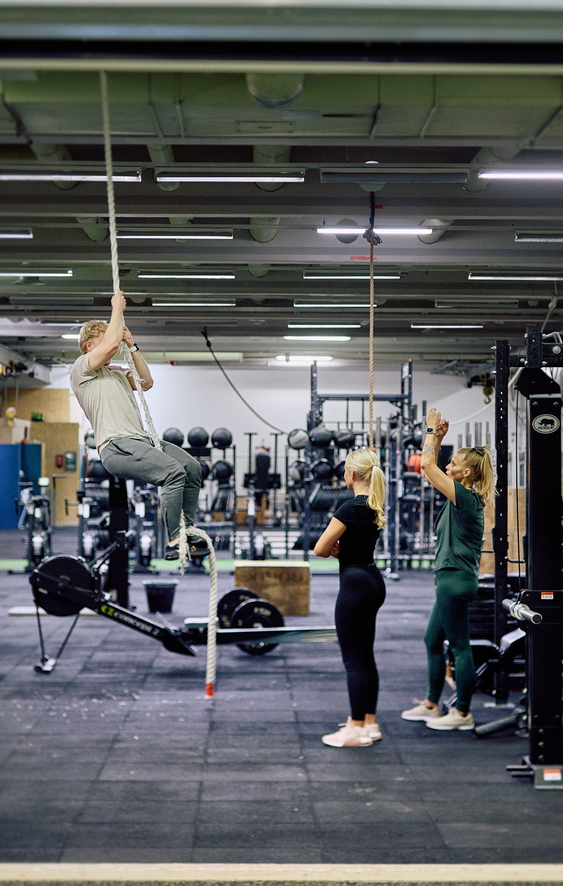
Yrittäjien kärki strategiatyössä
Ehdotamme kunnan strategiaan konkreettisen kirjauksen yritysvaikutusten arvioinnin käyttöönotosta.
Yritysvaikutusten arvioinnissa on tärkeää nimetä myös vastuuhenkilö, joka suorittaa arvioinnin. Vastuuhenkilö voi olla esimerkiksi kunnanjohtaja, päätöksen vastuujohtaja tai muu henkilö. Ilman vastuuhenkilöä arviointi usein unohtuu.
Tärkeää on, että koko kunta/kuntakonserni sitoutuu toimintamalliin, koska myös konsernin yhtiöissä päätetään asioista, joilla on yritysvaikutuksia

Slide 30
Yritysvaikutusten arvioinnin tavoitteet
Kunnan organisaatio sitoutuu yritysvaikutusten arviointiin
Yritysvaikutusten arviointi on suunnitelmallista ja jatkuvaa
Päätösten vaikutukset yritysten toimintaympäristöön arvioidaan säännönmukaisesti

